Slide 1
Khoá thực tập Nodejs - Techmaster
Mr Nguyễn Đức Hoàng

Slide 2
Nội dung chính
Giới thiệu về Express
Tạo các Router để gửi requests: PUT, POST, GET, DELETE
Gửi các request bằng curl hoặc Postman

Slide 3
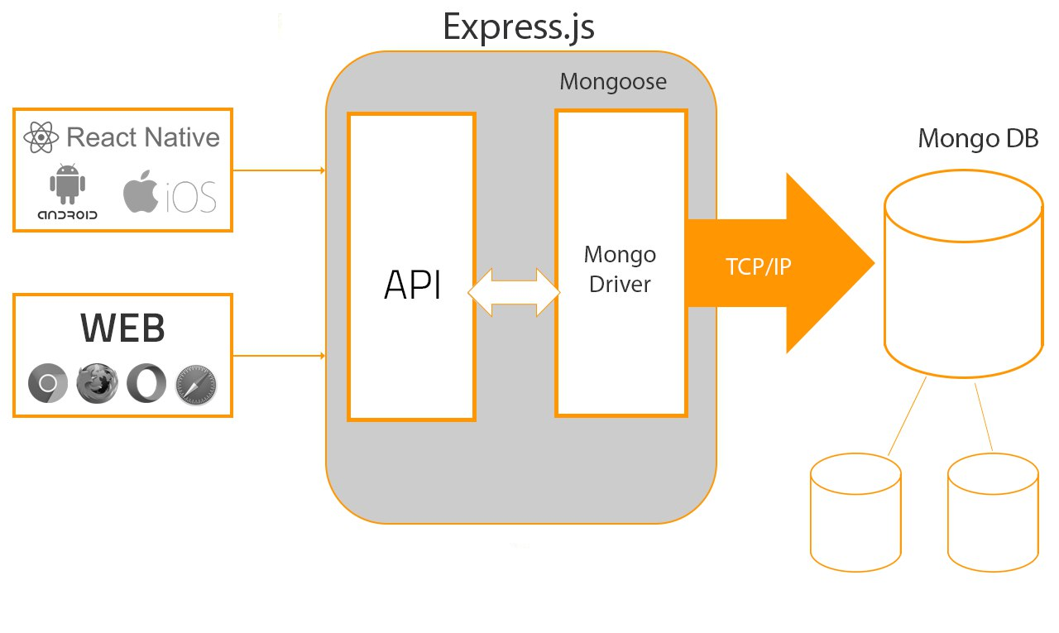
Giới thiệu express

Slide 4
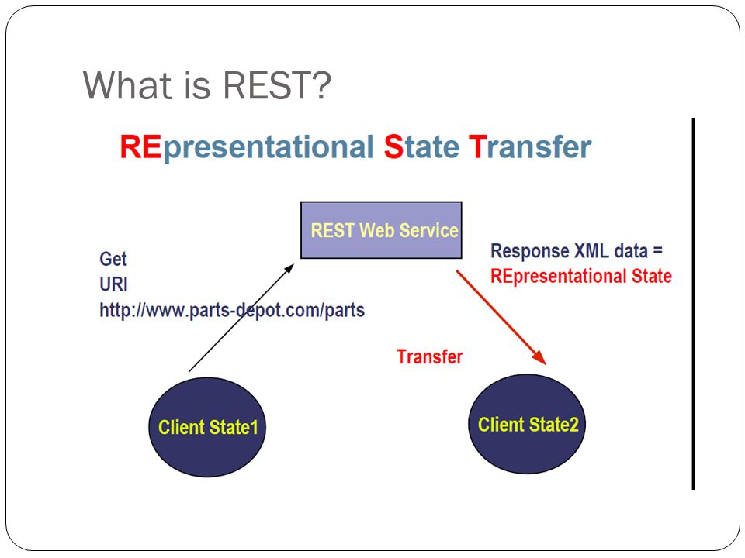
REST là gì?
JSON

Slide 5
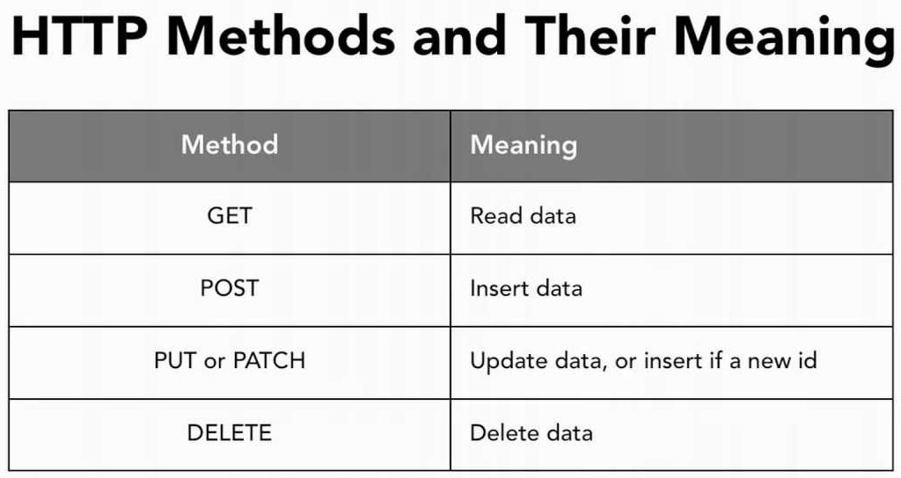
HTTP methods

Slide 6
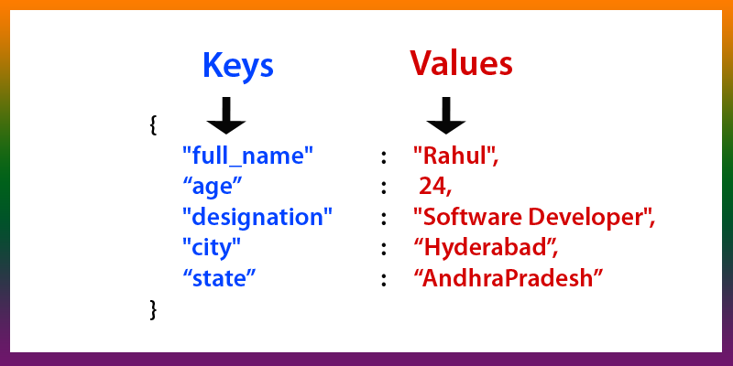
JSON, kiểu dữ liệu trả về cho client

Slide 7

Bài toán TodoList(2 thực thể)
name: String
id: String
priority : Int
description:String
dueDate: DateTime
tblList
name: String
id: String
listId: String
description:String
isFinished: Bool
tblTask
1..N

Slide 8
Ví dụ về dữ liệu trong TodoList
TodoList A có id=“12345”, name = “Làm ứng dụng TodoList bằng Js”, priority = 1, dueDate: “30-07-2018”
TaskA có name=“Vẽ sơ đồ DB”,listId:”12345” ,id=“1111”
TaskB có name=“Viết giao diện web cho todoListApp”,listId:”12345” ,id=“2222”

Slide 9
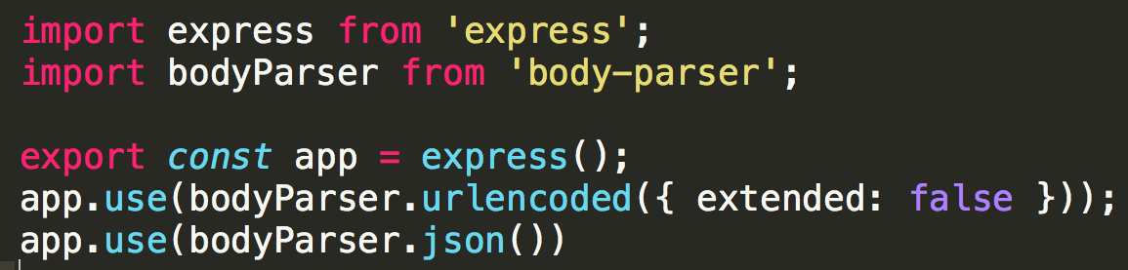
Khởi tạo web service với Express
- Khởi tạo Express app và mở cổng 3000(có thể chọn cổng khác):

Slide 10
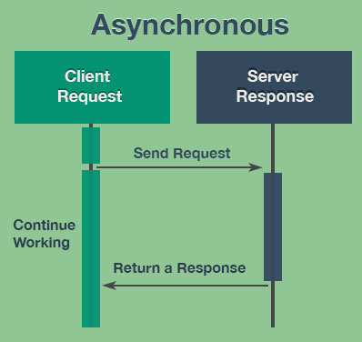
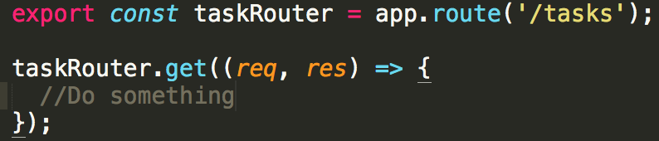
Request, Response, Router

Slide 11
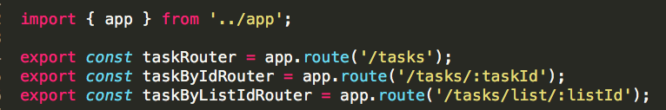
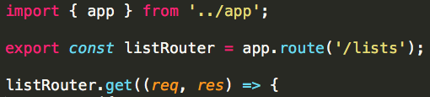
Router
- Có 2 thực thể => tạo ra 2 file Router

Slide 12
Router
- Có 2 thực thể => tạo ra 2 file Router

Slide 13
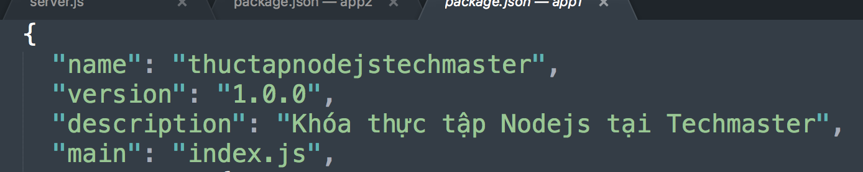
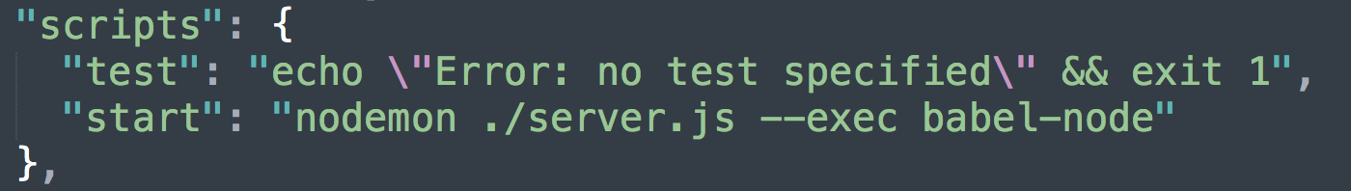
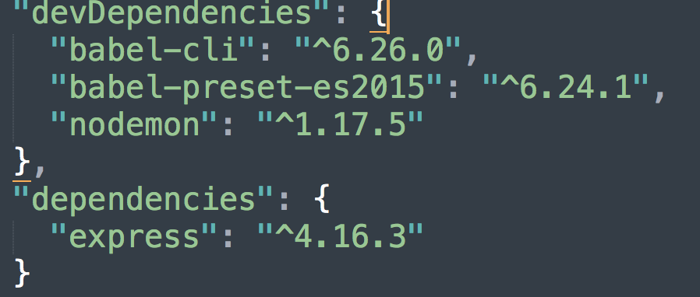
Cài đặt packages
npm start
npm install –savedev nodemon
npm install –save express

Slide 14
Thư viện nodemon
nodemon = Node monitor = Code thay đổi, app tự reload lại.
Chạy ứng dụng Nodejs có nodemon + ES6:
nodemon ./server.js --exec babel-node
Chạy ứng dụng Nodejs(cách truyền thống)
node ./server.js

Slide 15
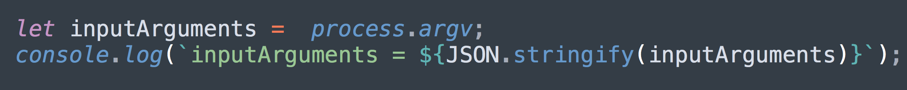
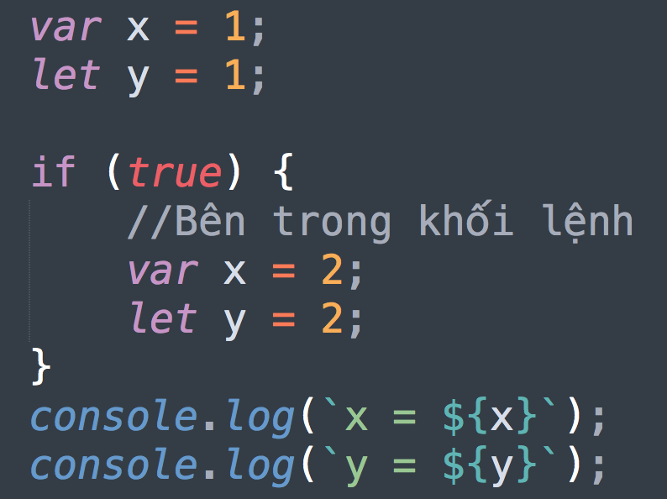
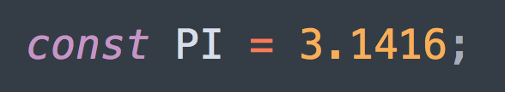

Input params & show log
let = ”biến địa phương”
var= ”biến toàn cục”

Slide 16
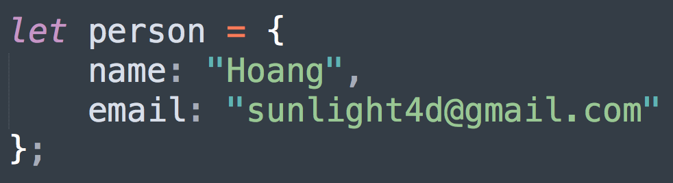
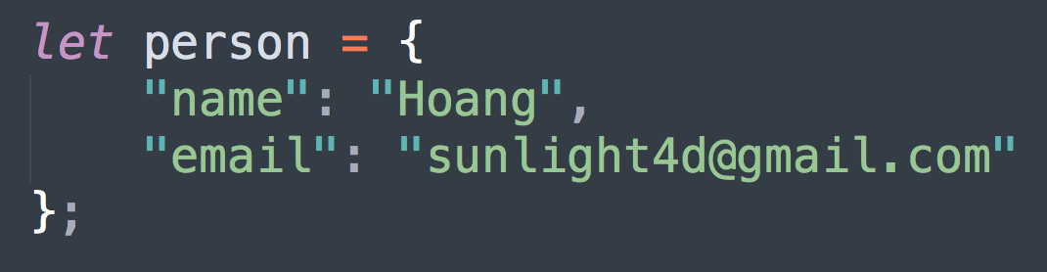
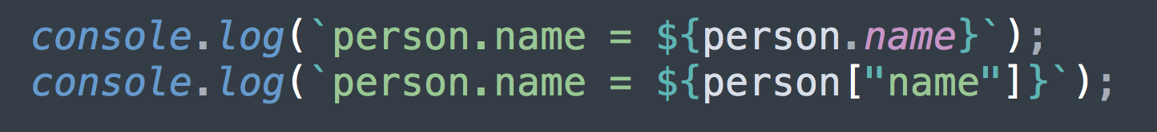
Định nghĩa object
Kiểu 1
Kiểu 2 => key có thể “có space”

Slide 17
Excercises
1.Viết chương trình truyền vào các parameter: firstName, lastName, hiện ra fullName
2.Truyền vào 2 param x,y, hiện ra tổng số.
3.Tạo 2 danh sách. xAxis chứa danh sách các ngày(string dạng “17-06-2018”), yAxist chứa danh sách số tiền chi tiêu. Chỉnh sửa một/nhiều giá trị trong list. Thực hành 2 cách:
Sử dụng list các object
Sử dụng object(ko dùng list)
“Bài này mục đích nêu ưu điểm của kiểu dữ liệu object trong js – có thể thêm/bớt thuộc tính”

Slide 18
khai báo class
class Point {
num x;
num y;
Point(this.x, this.y);
}
class Point3D extends Point {
num z;
Point3D(num x, num y, this.z) : super(x, y);
}
constructor
inheritance

Slide 19
Gọi native API
React Native
Flutter
RCTBridgeModule thông qua các interface/protocol
Truyền nhận qua
method channel
Hỗ trợ kiểu dữ liệu cơ
bản và Map<key,value>
Sử dụng được native UI control của IOS và Android như code rối
Không dùng được native UI có thể chưa biết cách !
Ko thể sử dụng hàm/View của IOS cho android và ngược lại
Thêm thủ thuật mới
gọi được Swift & Kotlin
Hỗ trợ gọi Objective-C & Java
Dễ dàng hỗ trợ thêm Kotlin và Swift

Slide 20
Tham khảo
https://techmaster.vn/khoa-hoc/25480/lap-trinh-web-nodejs-toc-do-cao
https://www.youtube.com/c/nguyenduchoang

